Slide 1

SALA DO FUTURO - 2025
Acessando as Plataformas Digitais
Perfil Professor/Servidor

Slide 2
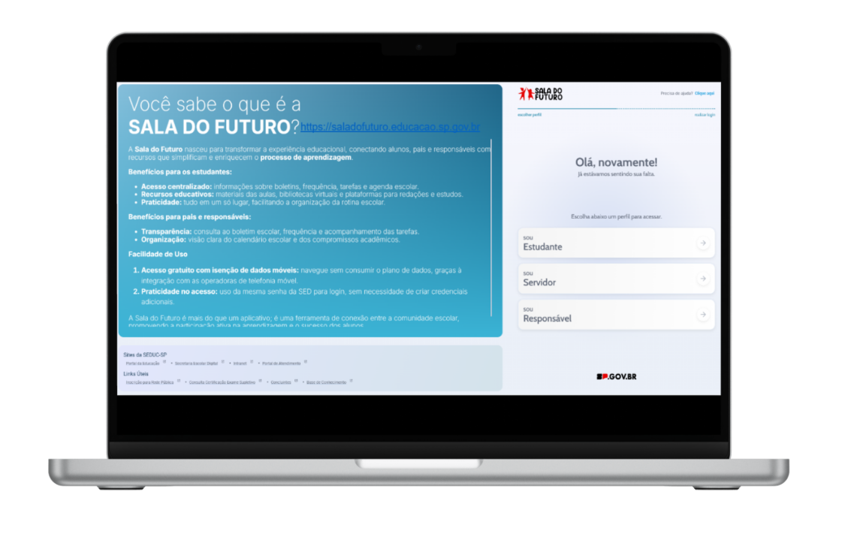
ACESSANDO A SALA DO FUTURO
Acesso via WEB
Acesse: https://saladofuturo.educacao.sp.gov.br
Clique na opção Servidor para efetuar o login.

Slide 3
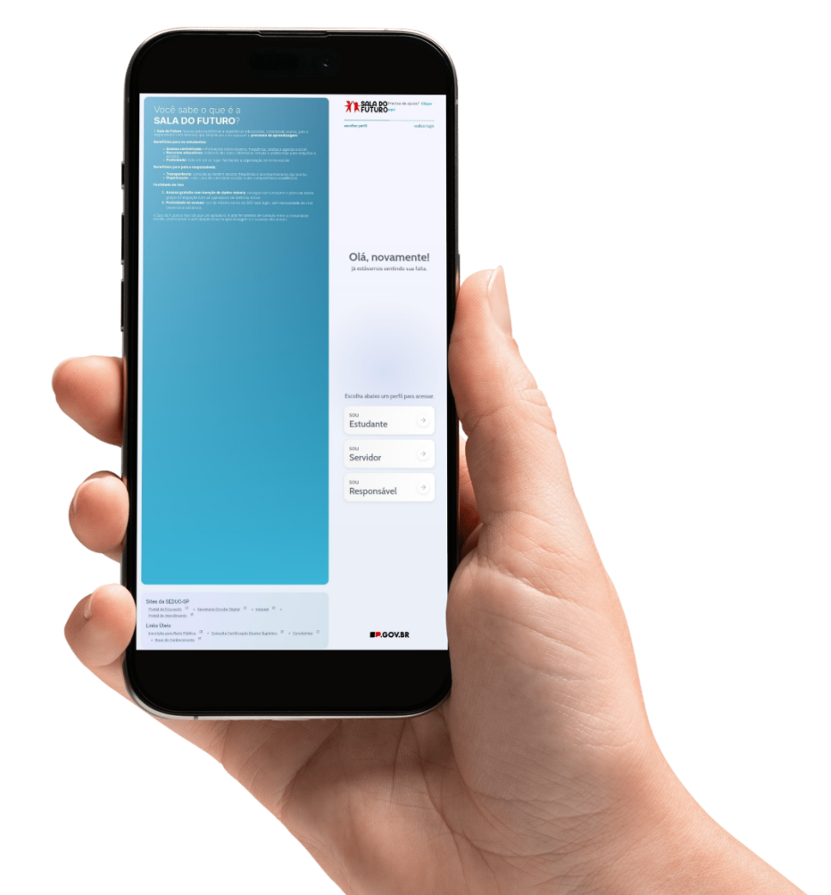


ACESSANDO A SALA DO FUTURO
Pelo dispositivo móvel
Android
Clique na opção Servidor para efetuar o login.
iOS

Slide 4
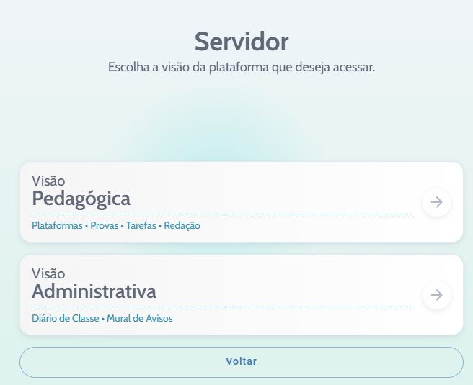
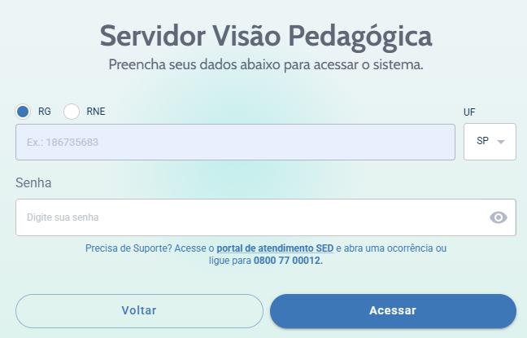
ACESSANDO A SALA DO FUTURO
Clique em Visão Pedagógica, que mostra como o módulo é exibido em uma perspectiva similar ao do estudante.
Digite seu login e senha. (O mesmo utilizado na SED).
Caso não tenha acesso, siga os passos em: https://sed.educacao.sp.gov.br/saiba-como-acessar

Slide 5
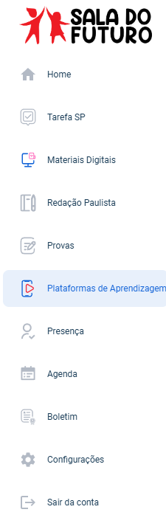
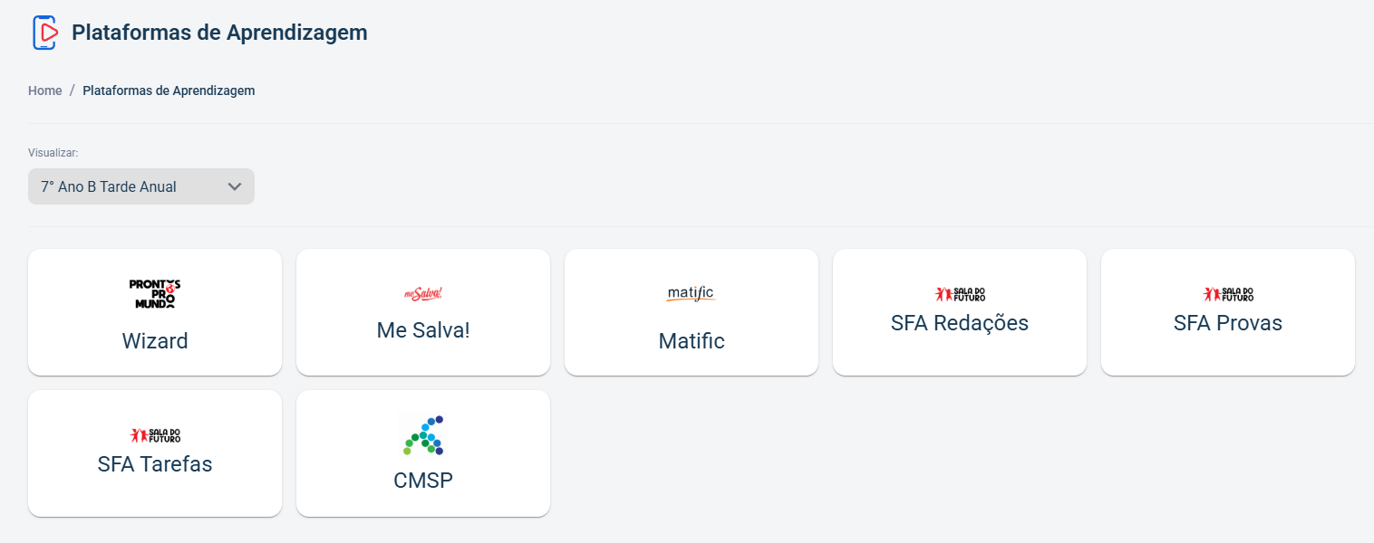

Plataformas de Aprendizagem
O local para o professor, ou servidor, acessar as plataformas é feito aqui. No menu lateral, clique na opção:
Plataformas de Aprendizagem. Selecione a turma e a plataforma desejada.
Selecione a turma que deseja acessar as plataformas de aprendizagem.
Em seguida clique na plataforma desejada para acessá-la.
IMPORTANTE!
No CMSP estão disponíveis somente os canais e as salas de aula virtuais.
Pronto! Você será direcionado para a plataforma.

Slide 6
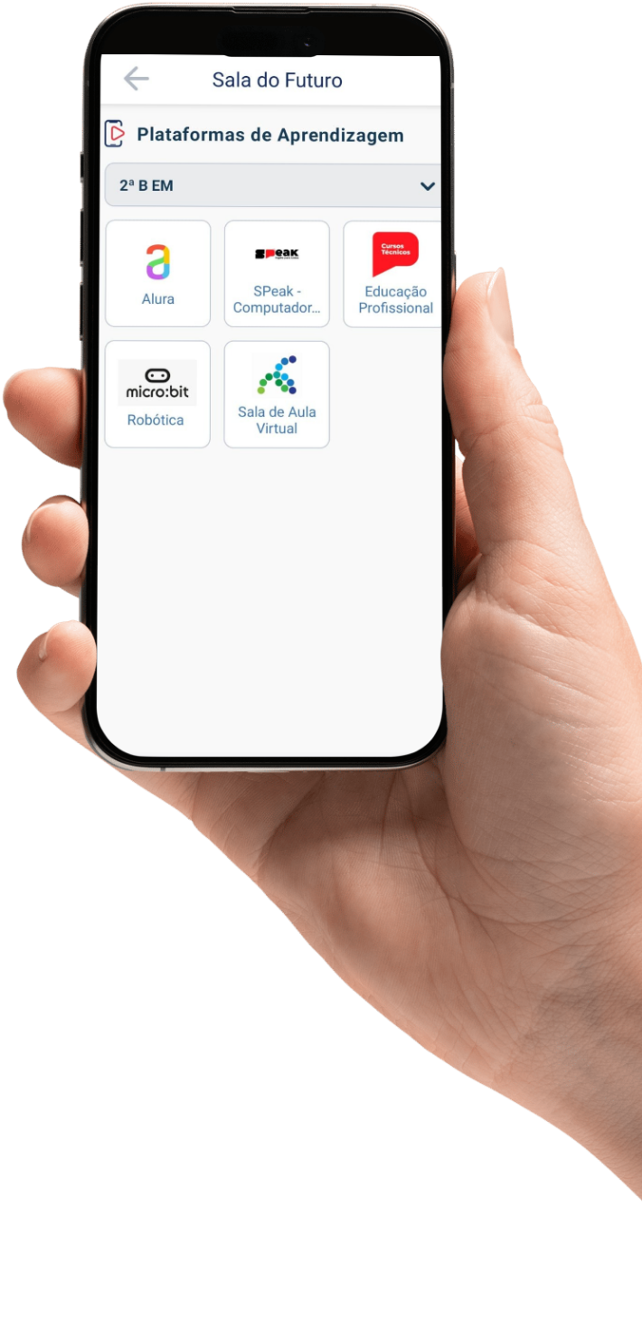
Dúvidas?
Entre em contato com a Central de Atendimento da SEDUC:
📞 0800-770-0012 (de segunda a sexta, das 07h às 19h)
💻 https://atendimento.educacao.sp.gov.br

